Slide 1
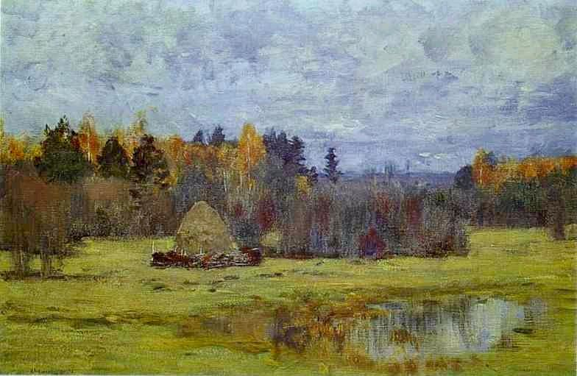
1)Дни поздней осени бранят обыкновенно, Но мне она мила, читатель дорогой… 2)Все кажется мне, будто в тряском беге по мерзлой пашне мчусь я на телеге.
А.С.Пушкин
И.Левитан «Поздняя осень»

Slide 2
Проверка: бранят – ПГС она мила – СИС кажется – ПГС мчусь я - ПГС 1)Повествовательное, невосклицательное, сложное, союзное, ССП. 2)Повествовательное, невосклицательное, сложное, союзное, СПП.

Slide 3
Главные предложения: осенние деньки были погожими; мы надеялись; я зайду к другу; поездку в город пришлось отложить; в лесу было тепло; школьный сад опустел. Придаточные предложения: так как разыгралась непогода; потому что сияло солнышко; что наша команда одержит победу; хотя кое-где уже лежал снег; который был перед школой; если будет свободное время.

Slide 4
7) [Я мог хорошо видеть всё], (что внизу делалось). 8)(Что сталось со старухой и с бедным слепым), [не знаю]. 9)(Когда же на запад умчался туман), [урочный свой путь продолжал караван]. 10)[Мне показалось], (что кто-то в белом сидел на берегу).

Slide 5
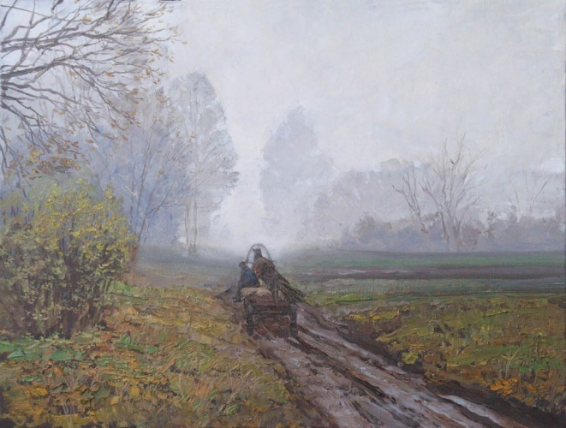
1.[ так],(как будто). 2.(Когда),[ ]. 3.[ ],(что ).
А.Шумейко «Поздняя осень»

Slide 6
Домашнее задание: 1.Параграф 8 2.На выбор: Упражнение 79 или Составить 6 СПП (оценка - в журнал)

Slide 7
http://yandex.ru/yandsearch?clid=1784380&lr=194&m
Интернет- ресурсы:

